Slide 1
LAPORAN PELAKSANAAN AUDIT PEMATUHAN TERHADAP SYARAT KELAYAKAN MENJADI SYARIKAT LESEN IMPORT (AP) TERBUKA
DISEDIAKAN OLEH: SALIHIN

Slide 2
latar belakang
SALIHIN telah dilantik pada 6hb. Oktober, 2016 bagi “Pelaksanaan Audit Pematuhan Terhadap Syarat Kelayakan Menjadi Syarikat Lesen Import (AP) Terbuka”,
Tempoh projek adalah bermula daripada tarikh lantikan sehingga 31hb. Disember, 2016.

Slide 3
1. OBJEKTIF
Tujuan audit dilaksanakan adalah untuk:
Menilai kelayakan syarikat-syarikat yang memohon berdasarkan syarat-syarat kelayakan yang telah ditetapkan oleh MITI,
Memastikan hanya syarikat-syarikat yang mematuhi syarat kelayakan yang telah dipertimbangkan sebagai syarikat AP terbuka

Slide 4
2. SKOP KERJA
Menilai kelayakan 283 permohonan syarikat sebagai Syarikat AP Terbuka dari aspek
Mengadakan lawatan verifikasi ke semua lokasi,
Mengesahkan sama ada maklumat/dokumen-dokumen asal yang diperolehi semasa lawatan adalah selaras dengan maklumat yang terdapat pada Borang Permohonan AP Terbuka berserta dokumen sokongan/tambahan yang dikemukakan oleh syarikat pemohon semasa memohon,
Menyemak dan membuat penilaian dari segi pematuhan terhadap syarat-syarat kelayakan berdasarkan operasi perniagaan, keupayaan pengurusan dan keupayaan kewangan dan;

Slide 5
2. SKOP KERJA
Menilai kelayakan 283 permohonan syarikat sebagai Syarikat AP Terbuka dari aspek:
2. SKOP KERJA
Menilai kelayakan 283 permohonan syarikat sebagai Syarikat AP Terbuka dari aspek:
Menyediakan laporan dan cadangan kepada MITI berkenaan syarikat-syarikat yang layak menjadi AP Terbuka berdasarkan penilaian terhadap pematuhan keatas pematuhan terhadap syarat-syarat kelayakan.

Slide 6
2. SKOP KERJA
Menilai kelayakan 283 permohonan syarikat sebagai Syarikat AP Terbuka dari aspek:
Bilangan permohonan/cawangan bagi 283 syarikat yang terlibat mengikut negeri adalah sebanyak 557 cawangan seperti berikut:-
Jumlah Bilangan Permohonan dan Cawangan Premis Pemohon AP Mengikut Negeri
NEGERI | ANGGARAN BILANGAN SYARIKAT | ANGGARAN BILANGAN LOKASI/PREMIS
JOHOR | 15 | 35
KEDAH | 8 | 12
KELANTAN | 14 | 22
KUALA LUMPUR | 79 | 147
MELAKA | 1 | 8
NEGERI SEMBILAN | 8 | 13
PAHANG | 7 | 17
PULAU PINANG | 11 | 25
PERAK | 5 | 6
PERLIS | - | -
SELANGOR | 75 | 164
SABAH | 18 | 37
SARAWAK | 37 | 65
TERENGGANU | 3 | 4
TIDAK DIKETAHUI | 2 | 2
JUMLAH | 283 | 557

Slide 7
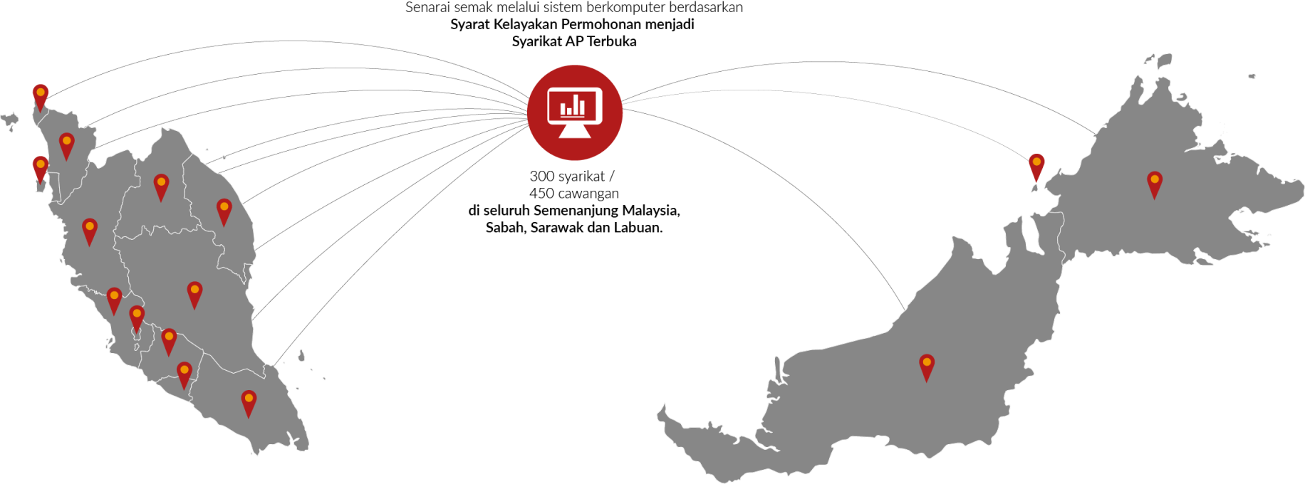
2. SKOP KERJA
Menilai kelayakan 283 permohonan syarikat sebagai Syarikat AP Terbuka dari aspek:
Infografik Taburan Bilangan Permohonan dan Cawangan Premis Pemohon AP Mengikut Negeri

Slide 8
2. SKOP KERJA
Menilai kelayakan 283 permohonan syarikat sebagai Syarikat AP Terbuka dari aspek:
3. ASPEK-ASPEK YANG PERLU DIAUDIT
Aspek-aspek yang perlu diaudit adalah:
Syarikat yang berdaftar dengan Suruhanjaya Syarikat Malaysia (SSM) dan bertaraf Sdn. Bhd. Syarikat pemegang AP Terbuka sedia ada juga perlu memohon semula sebagai syarikat AP TerbukaIi.
Syarikat berstatus Bumiputera yang memenuhi kriteria berikut :
a) Saham-saham syarikat dimiliki 100 peratus oleh Bumiputera
b) Semua Ahli Lembaga Pengarah hendaklah terdiri daripada Bumiputera
c) Jawatan Ketua Pegawai Eksekutif/Pengarah Urusan/Pengurus Besar, Pengurus Cawangan, Pengurus Pemasaran/Jualan dan jawatan-jawatan penting lain (key posts) hendaklah dipegang oleh Bumiputera
d) Pengurusan kewangan syarikat hendaklah dikuasai oleh Bumiputera. Kuasa menandatangani cek hendaklah juga dipegang oleh Bumiputera

Slide 9
3. ASPEK-ASPEK YANG PERLU DIAUDIT
Aspek-aspek yang perlu diaudit adalah:
Syarikat mempunyai pengalaman dan sedang beroperasi dalam bidang penjualan dan pengedaran kenderaan (kereta, motosikal dan kenderaan perdagangan) minimum 2 tahun,
Mempunyai modal berbayar minimum RM1 juta,
Syarikat tidak mempunyai perubahan pemegang saham/Ahli Lembaga Pengarah dalam tempoh tiga tahun sebelum memohon untuk mendapatkan AP Terbuka,
Sekiranya syarikat memohon AP Terbuka kereta, pemegang saham/Pengarah/Pengurusan syarikat tidak mempunyai kepentingan dalam syarikat AP Terbuka kereta lain,

Slide 10
2. SKOP KERJA
Menilai kelayakan 283 permohonan syarikat sebagai Syarikat AP Terbuka dari aspek:
3. ASPEK-ASPEK YANG PERLU DIAUDIT
Aspek-aspek yang perlu diaudit adalah:
Sekiranya syarikat memohon AP Terbuka motosikal, pemegang saham/Pengarah/Pengurusan syarikat tidak mempunyai kepentingan dalam syarikat AP Terbuka motosikal lain,
Syarikat mempunyai minimum bilangan pekerja sepenuh masa sedia ada di peringkat pengurusan, pemasaran dan teknikal seramai 5 orang pekerja tempatan,
Syarikat telah sedia ada memiliki kemudahan ruang pejabat dan bilik pameran yang bersesuaian, dan
Syarikat mempunyai keupayaan dari segi pengurusan dan kewangan untuk menjalankan perniagaan penjualan kenderaan yang diimport melalui AP Terbuka.

Slide 11
4. PENDEKATAN METODOLOGI PENGAUDITAN
Bil | Perkara
1. | Projek ini dilaksanakan oleh 30 orang kakitangan Firma yang melibatkan cawangan-cawangan di mana lawatan dijangka akan dibuat,
2. | Penglibatan peringkat tertinggi kakitangan Firma semasa perbincangan dengan MITI dan semasa membuat perancangan audit,
3. | Fokus utama akan diberikan kepada permohonan baharu di Kuala Lumpur, Selangor dan Sarawak,
4. | Sebarang masalah yang di hadapi yang mungkin menyebabkan kelewatan dari jadual yang di tetapkan akan di maklumkan kepada ABC dengan segera,

Slide 12
4. PENDEKATAN METODOLOGI PENGAUDITAN
Bil | Perkara
5. | Perbincangan dari masa ke semasa dengan MITI untuk menjelaskan perkara-perkara yang penting, jika perlu,
6. | Pengesahan dari pihak ketiga akan diperolehi, jika sekiranya perlu,
7. | Memastikan semua jadual lawatan verifikasi dan laporan-laporan yang perlu di buat dilaksanakan pada tarikh-tarikh yang ditetapkan,
8. | Skop Pengauditan adalah seperti yang ditetapkan oleh pihak MITI.

Slide 13
5. JADUAL PELAKSANAAN PROJEK
BIL. | AKTIVITI TERPERINCI | M1 | M2 | M3 | M4 | M5 | M6 | M7 | M8 | M9 | M10
1 | Perbincangan dengan MITI & Perbincangan Audit
2 | Audit Lapangan
3 | Penyediaan Draf Semakan Pengguna Semakan Rakan Kongsi
4 | Penghantaran Deraf kepada Pihak MITI
5 | Laporan Deraf
6 | Laporan Akhir & Perbincangan dengan MITI

Slide 14
6. CARTA ALIRAN METODOLOGI PENGAUDITAN
Minggu 1
Perbincangan dengan MITI dan Perancangan Audit
Minggu 2-6
Audit Lapangan & Verifikasi serta Pengesahan Maklumat Permohonan
Minggu 7
Penyediaan Deraf
Minggu 8
Penghantaran Deraf kepada pihak MITI
Minggu 9
Perbincangan dengan MITI
Minggu 10
Laporan Akhir

